Slide 1
ԱՎԻԱՏՈՄՍԵՐԻ ԱՄՐԱԳՐՈՒՄ
Կուրսային աշխատանք
Համբարձումյան Մարիա ՏՏ919-Ս

Slide 2
Խնդրի կառուցվածքը
Ներկայացնել տոմսերի ամրագրման կոնսոլային ծրագիր, որում օգտատերերը հնարավուրություն ունեն գրացելու իրենք ցանկալի թռիչքները, որոնց առկայության դեպքում այն կընդունվի որպես ամրագրում։

Slide 3
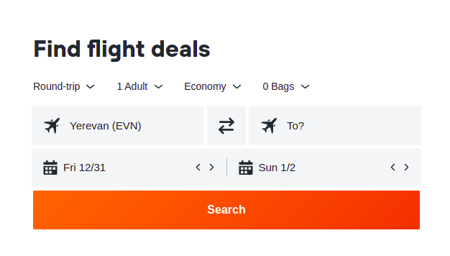
Նմանատիպ ծրագիր(ոչ կոնսոլային)

Slide 4
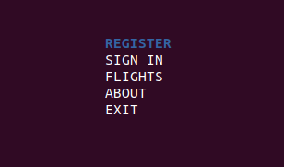
Հիմնական մենյու

Slide 5
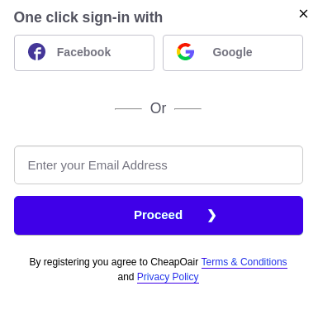
Օգտատերեր

Slide 6
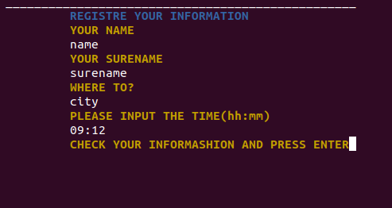
Գրանցման գործընթաց

Slide 7

Աշխատանք ֆայլերի հետ
Նախորդ բաժնում գրանցված բոլոր տվյալները պահվում են ֆայլերի մեջ․

Slide 8
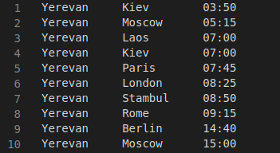
Թռիչքներ
Առանձին ֆայլում պահվում են բոլոր հասանելի թռիչքները

Slide 9
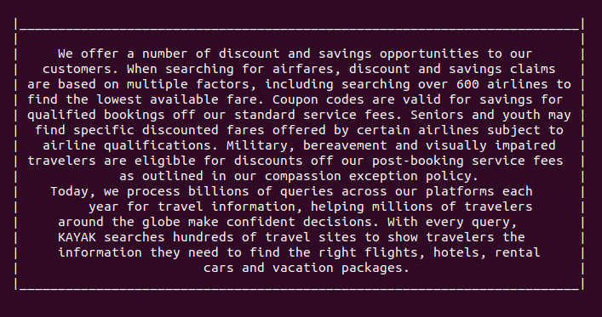
Ինֆորմացիա
Պարունակում է "ինֆորմացիա" ծրագրի մասին

Slide 10
Շնորհակոլություն

